Slide 1
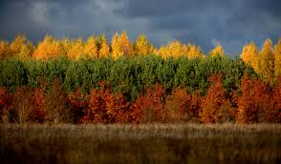
Tema piligriminė kelionė
– mokinio link
Parengė: Alytaus šv. Benedikto gimnazijos dorinio ugdymo (tikybos) mokytoja metodininkė Reda Savulionienė ir Alytaus Šaltinių progimnazijos dorinio ugdymo (tikybos) vyresnioji mokytoja Dalia Vičkačkaitė).

Slide 2
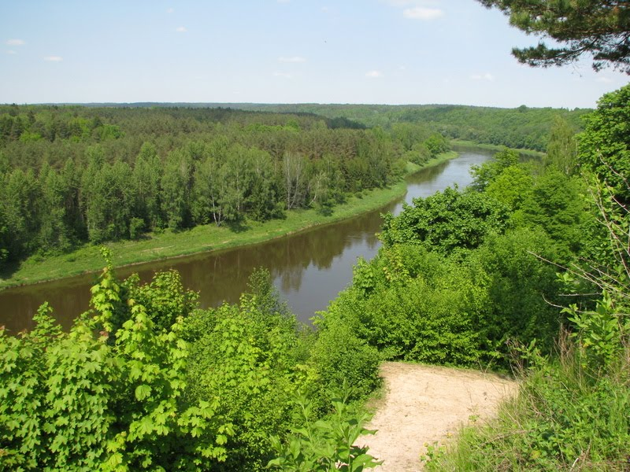
Aš šiandien einu kaip keleivis
Į šventąją žemę, tylus piligrimas,
Gimtinės šilainėm ir kloniais,
Laukais ir arimais.
Vincas Mykolaitis Putinas

Slide 3
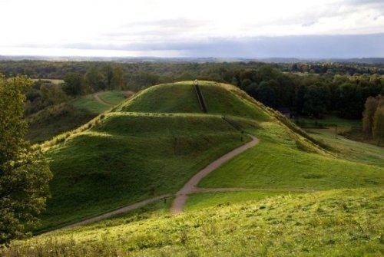
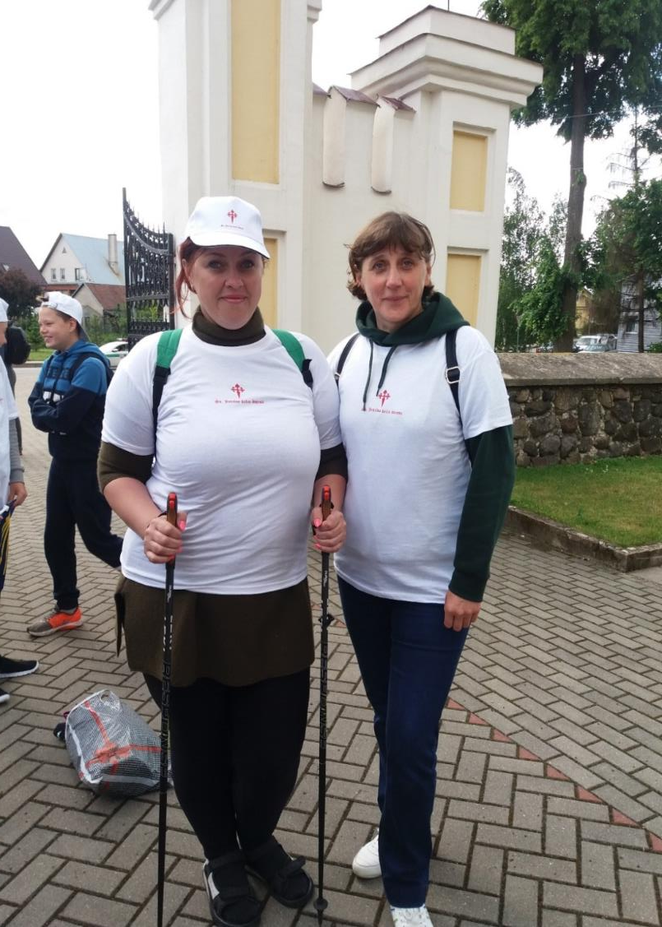
Darbą parengė ir pristatė:
Alytaus Šaltinių progimnazijos
Vyr. tikybos mokytoja Dalia Vičkačkaitė,
Šv. Benedikto gimnazijos
tikybos mokytoja metodininkė
Reda Savulionienė

Slide 4
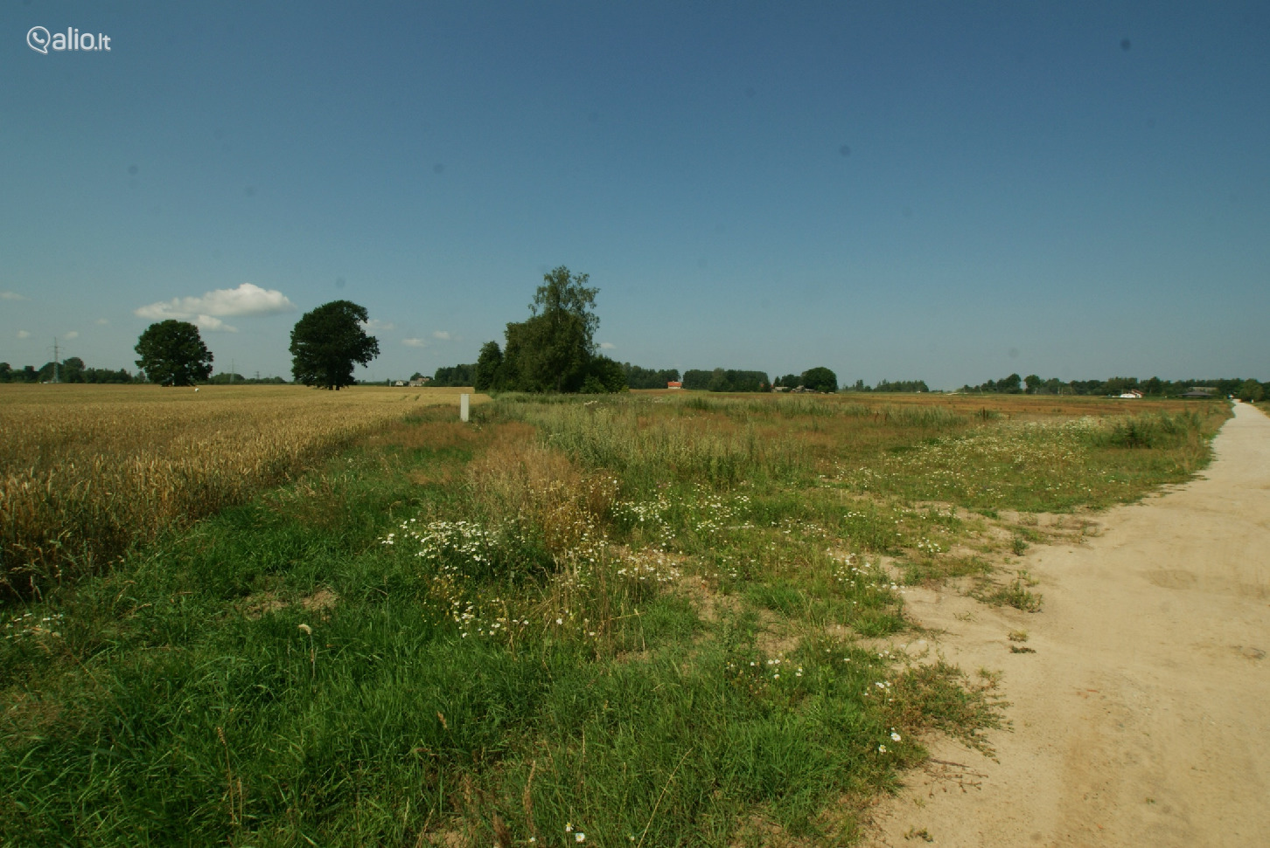
Tikslas
Pristatyti piligriminės kelionės būdus ir naudą mokinio asmenybės augimui.

Slide 5
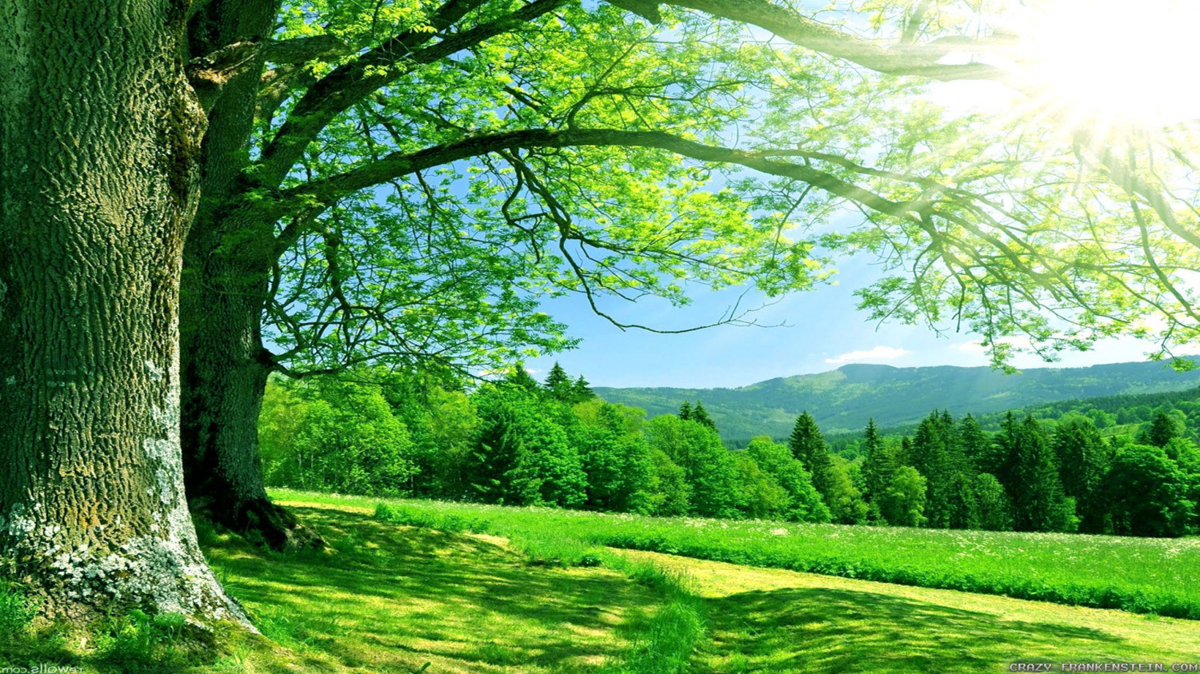
Uždaviniai
1. Supažindinti su piligrimystės būdais ir nauda
2. Pasidalinti gerąja patirtimi organizuojant ir prisijungiant prie piligriminės kelionės.

Slide 6
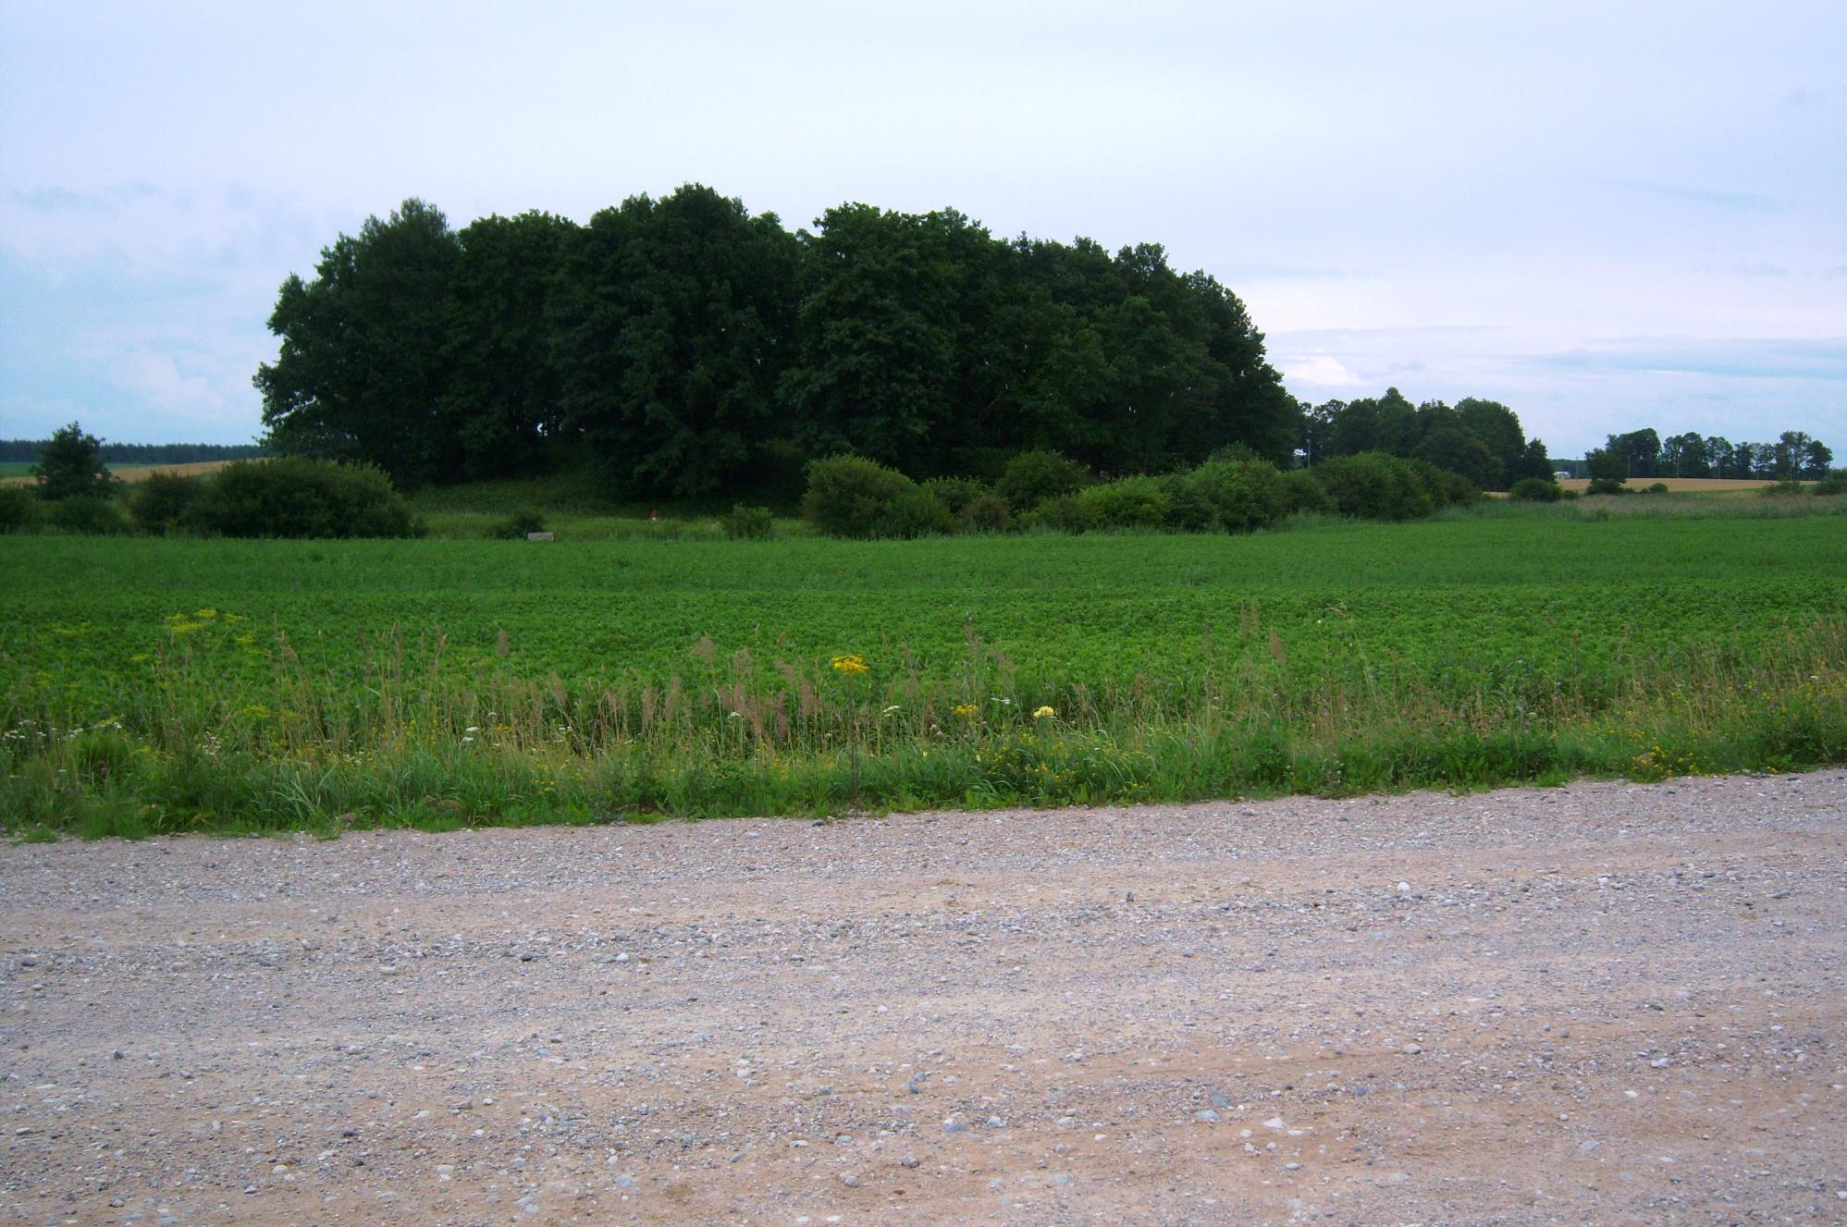
PILIGRIMAS
(lot. peregrinus – svetys, užsienietis) – asmuo, išsiruošęs į piligriminę kelionę, norėdamas aplankyti kokią nors šventą vietą.

Slide 7
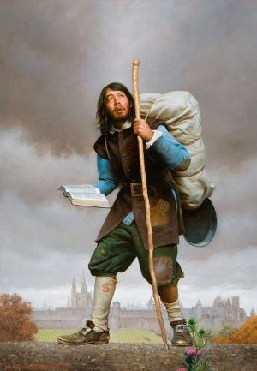
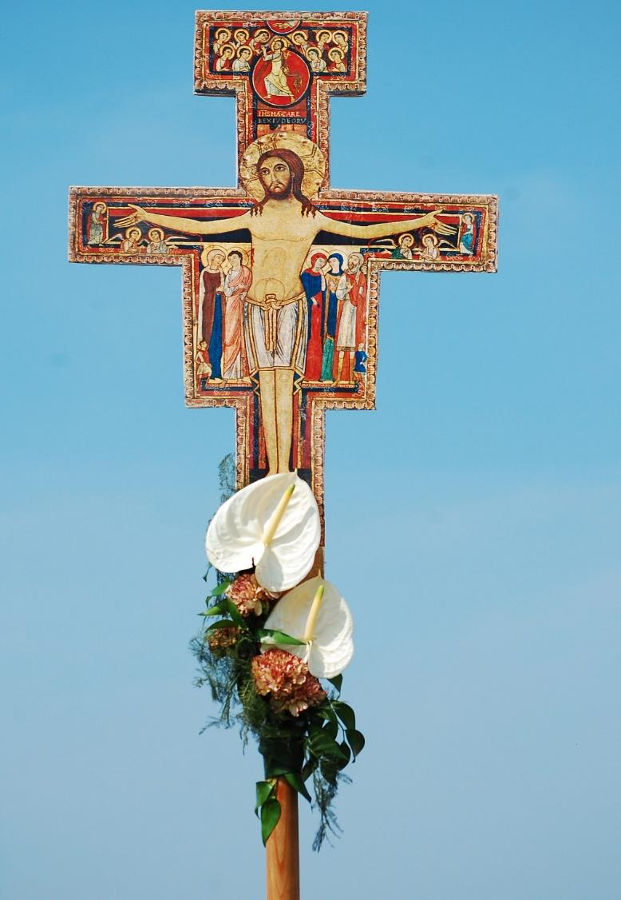

Slide 8
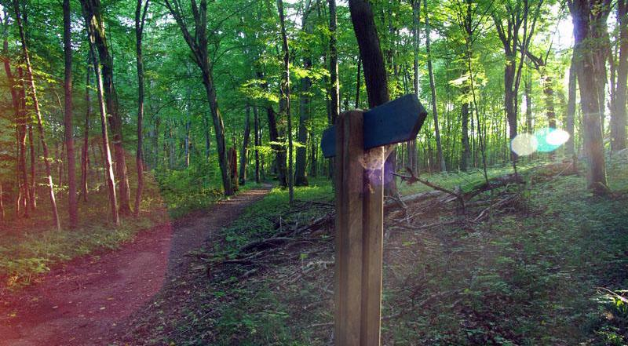
PILIGRIMYSTĖS
BŪDAI

Slide 9
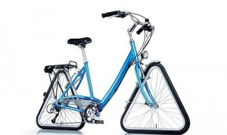
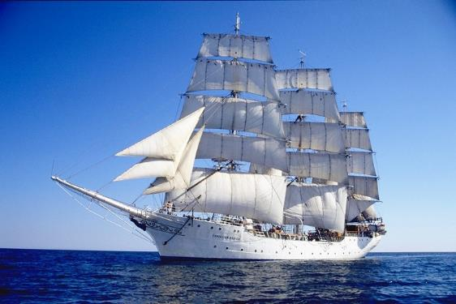

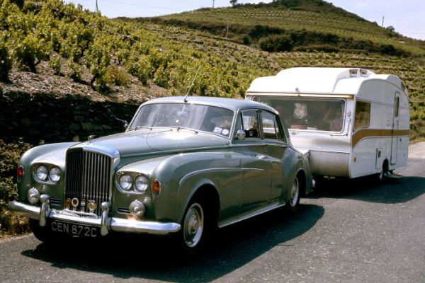


Slide 10
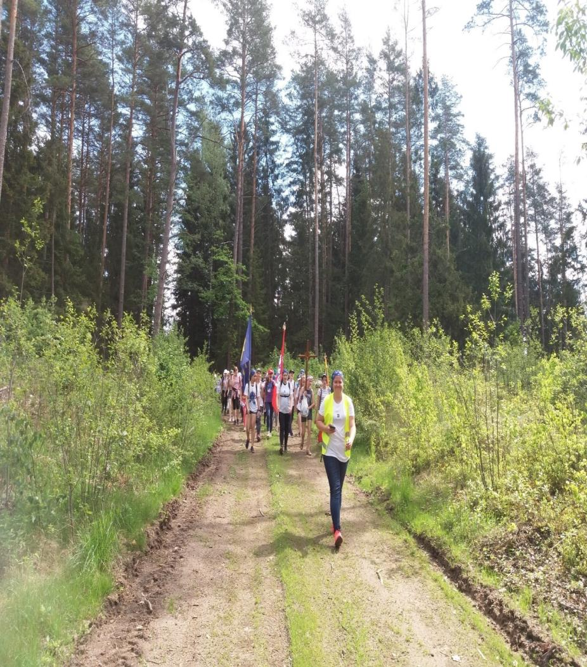
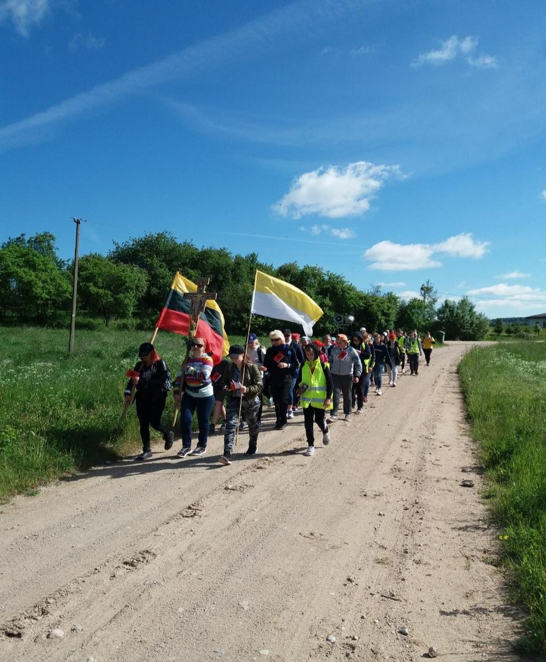

Slide 11
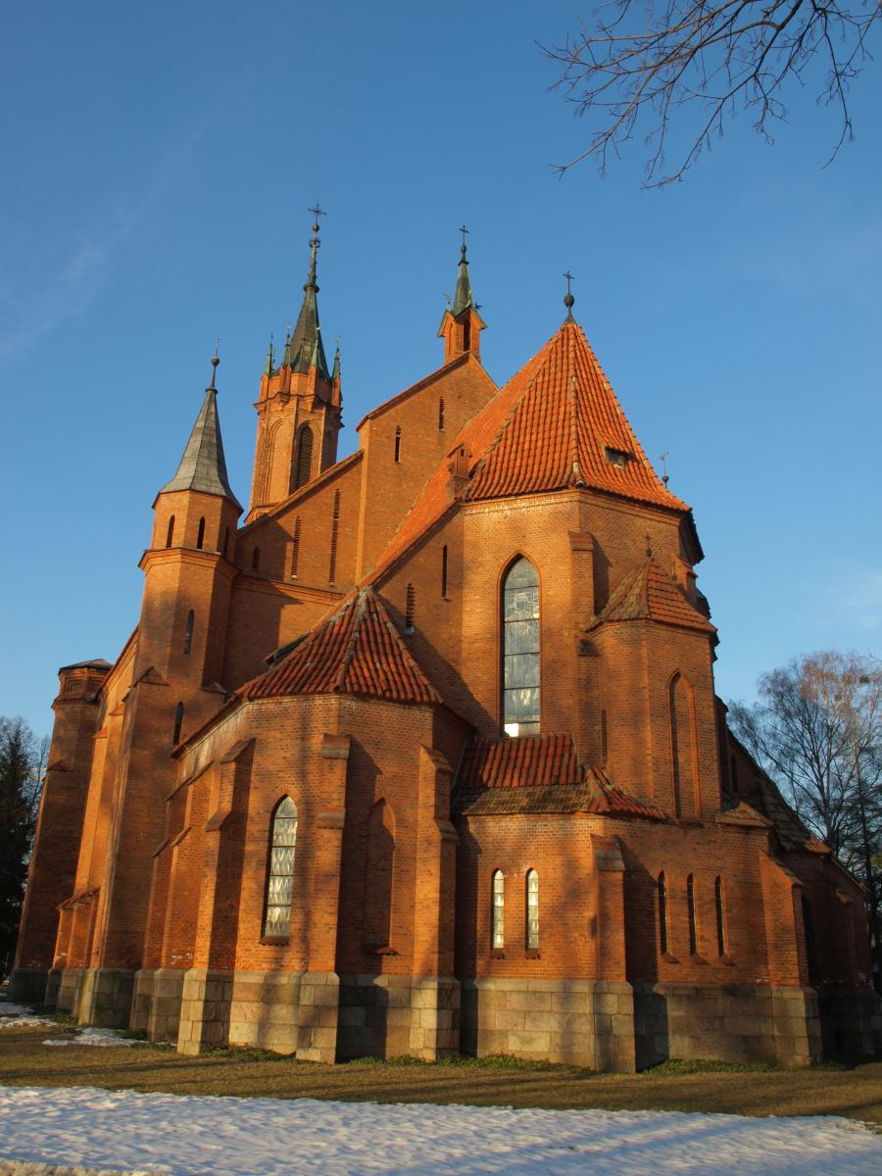
KELIONĖS TRUKMĖ
Nuo 1 val. iki 24 val.
Nuo 5-10 dienų
Nuo 10-20 dienų
Nuo 20-80 dienų
Nuo 80- 130 dienų
Nuo 130 ........dienų

Slide 12
PILIGRIMYSTĖS MOTYVAI, TIKSLAI
Religinė pareiga;
Gauti atlaidus, išpirkti nuodėmes;
Psichologinis nusiraminimas;
Dvasinis ieškojimas ar atsinaujinimas;
Padėka Jėzui ar
Švč. Mergelei Marijai;
Prašymas Dievo malonių, sveikatos;
Atgaila;
Pasiruošimas mirčiai;
Laisvalaikio praleidimas, smalsumas;
Ekonominė nauda;
Artimųjų draugų palydėjimas;
Kita...

Slide 13
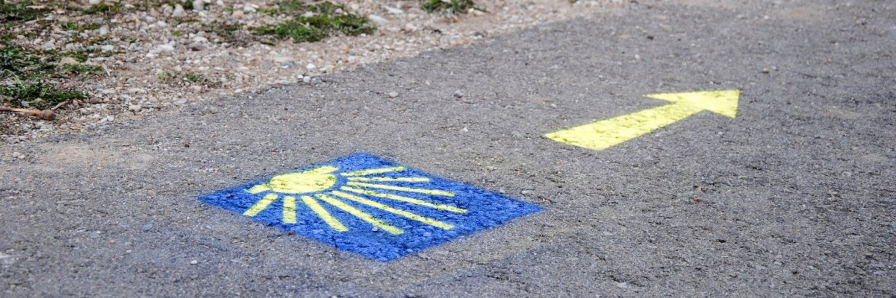
Šv. Jokūbo kelias Lietuvoje

Slide 14
Camino Lituano – tai 500 kilometrų šiuolaikinis piligrimų kelias, besidriekiantis per visą Lietuvą ir prisijungiantis prie Europos tarptautinio
Šv. Jokūbo kelių tinklo.
Kelias prasideda ties Latvijos-Lietuvos siena, vingiuoja per Šiaulių, Kauno, Alytaus apskritis ir pasiekia Lenkiją, kurioje susijungia su Camino Polaco piligrimų taku Lenkijoje.

Slide 15
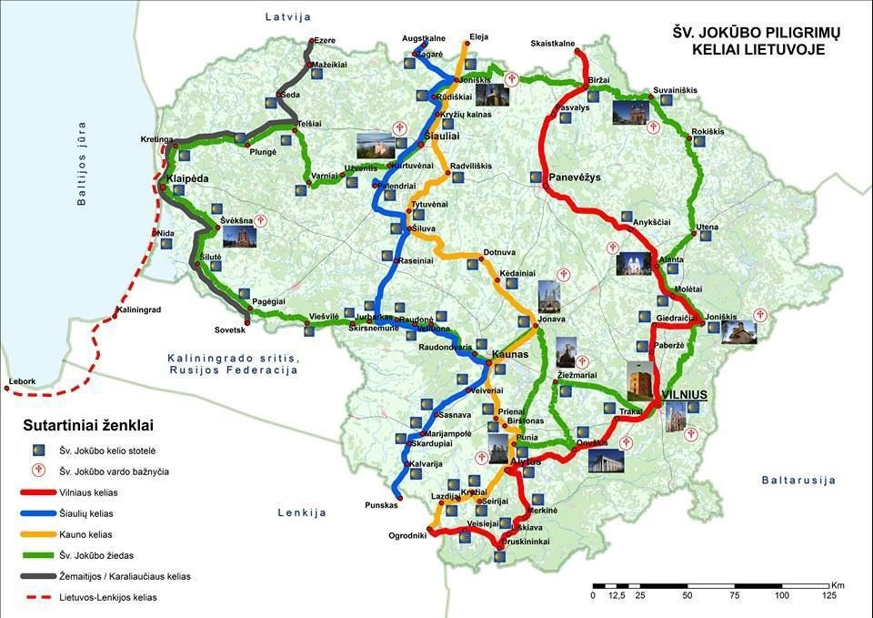

Slide 16
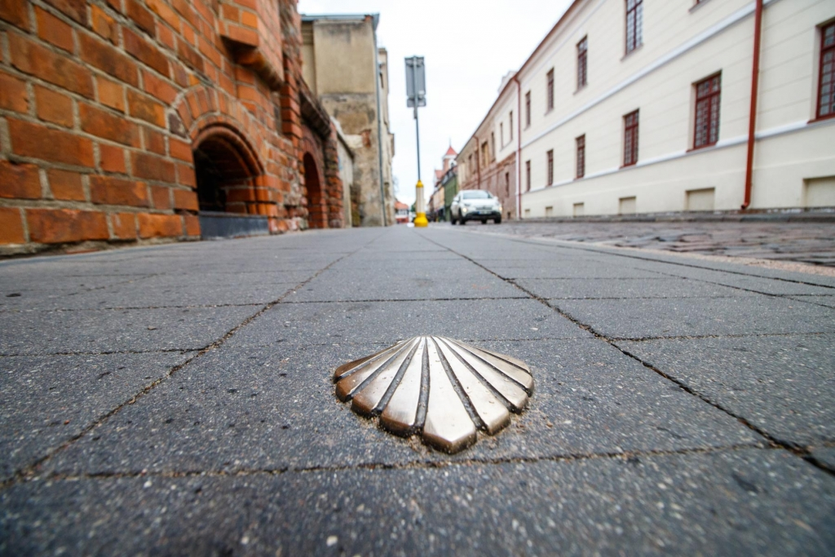
Piligrimų keliavimo patogumui, Camino Lituano suskirstytas į vidutiniškai 25 kilometrų dienos kelionės etapus, o visą kelio maršrutą sudaro apie 20 etapų. Šiuo metu pilnai žygiavimui parengta 12 etapų - nuo Paberžės iki Lietuvos-Lenkijos sienos.

Slide 17
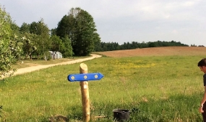
Camino Lituano organizacija įsikūrė
2016 metų pabaigoje ir suvienijo būrį
Šv. Jokūbo kelio entuziastų, piligrimų ir keliautojų. Jų tikslas - išpopuliarinti Camino Lituano Lietuvoje ir už jos ribų ir padaryti jį piligrimų, žygeivių ir visų žmonių mėgiamu piligriminiu, turistiniu, pažintiniu keliu.

Slide 18
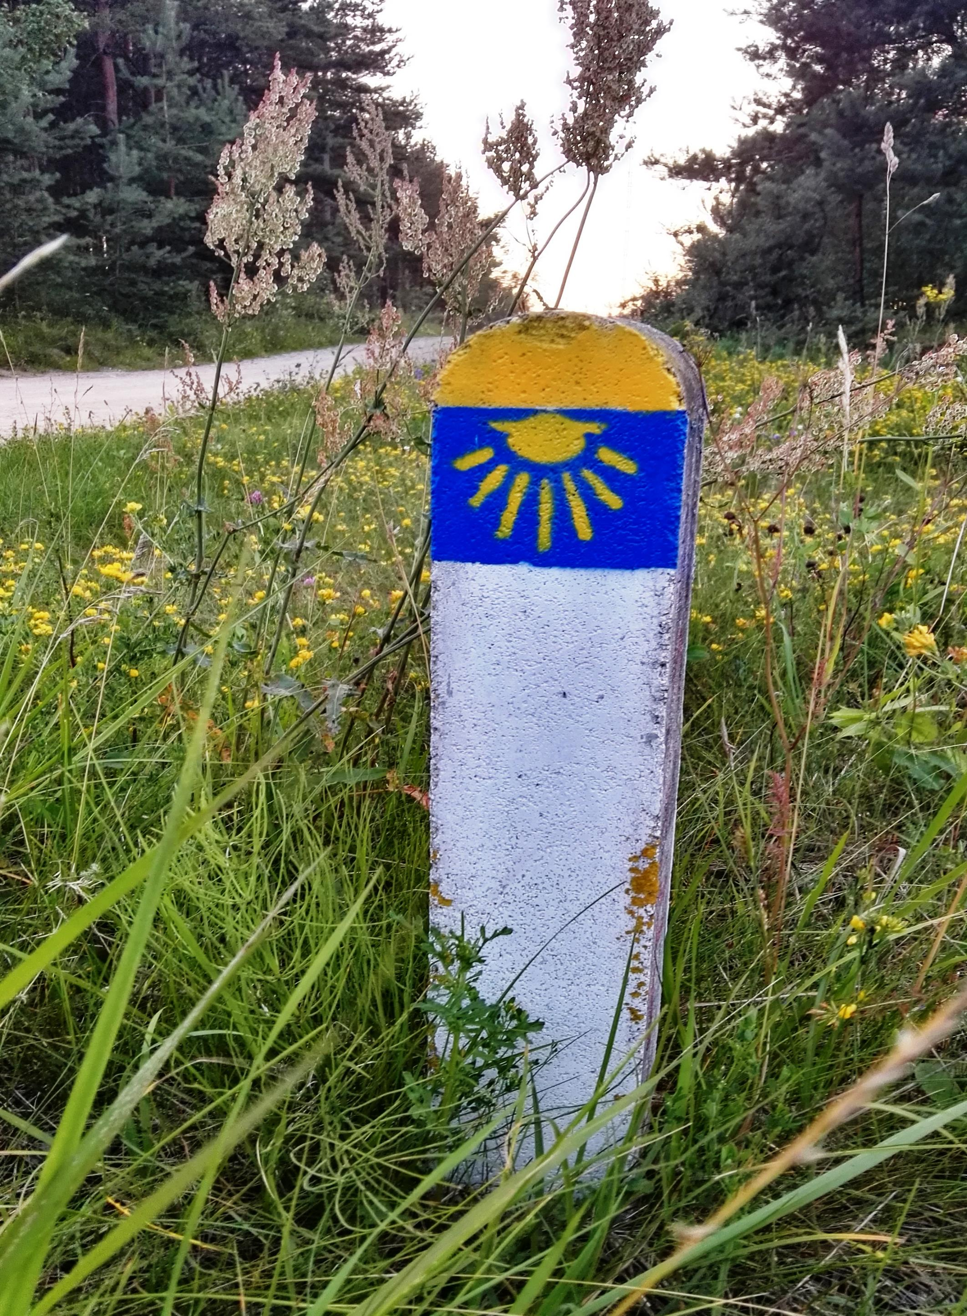
Lietuvos Respublikos vyriausybė patvirtino Šv. Jokūbo kelius, kurie veda per kultūrinius, religinius ir gamtos objektus.

Slide 19
26 Savivaldybės priklausančios
Šv. Jokūbo kelio asociacijai

Slide 21
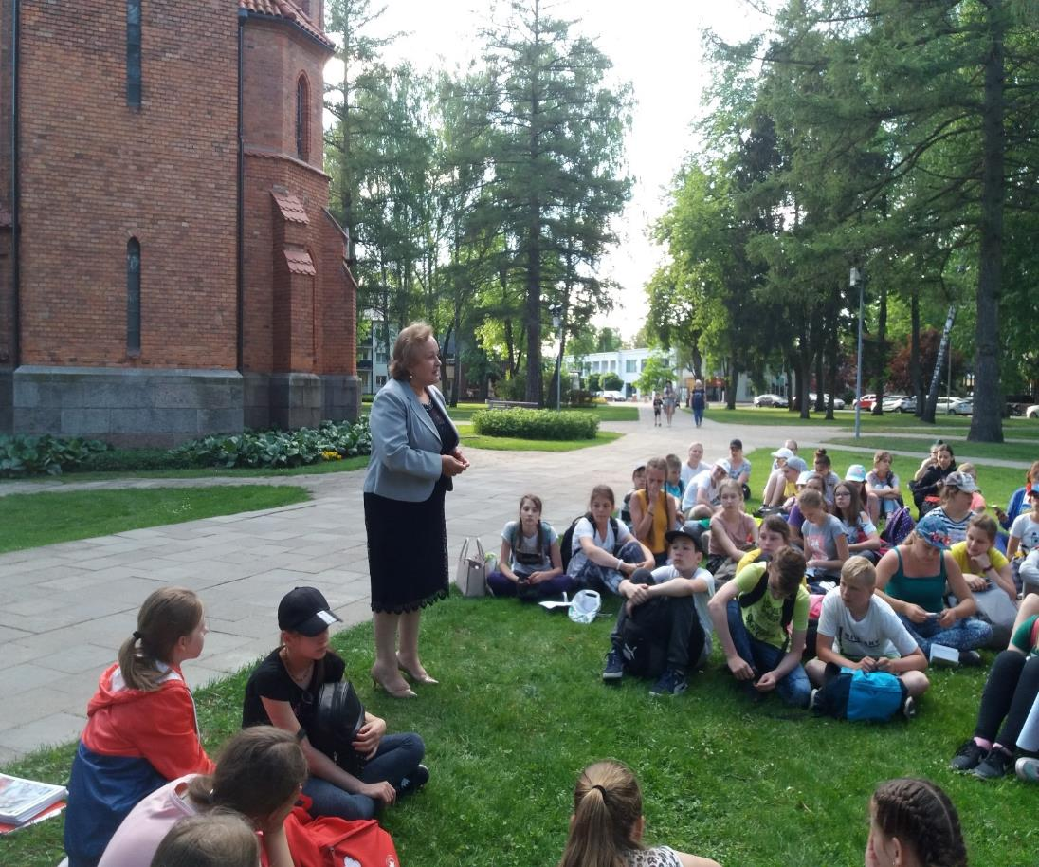
Šv. Jokūbo kelio draugų asociacijos steigimo iniciatorė Kovo 11-osios Akto signatarė dr. Laima Andrikienė.

Slide 22
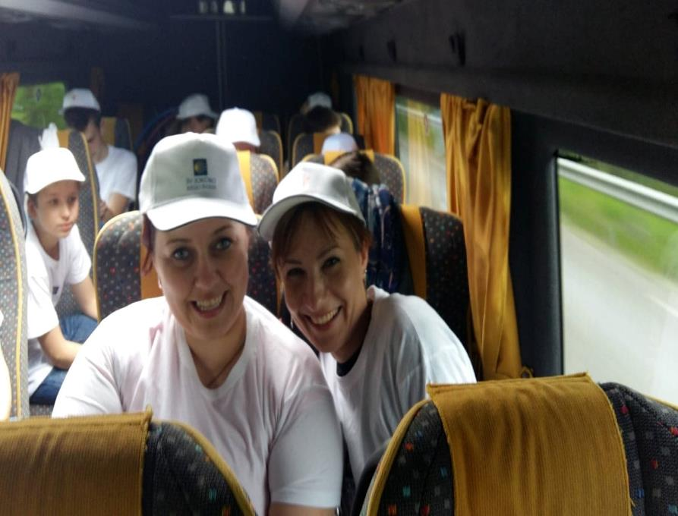
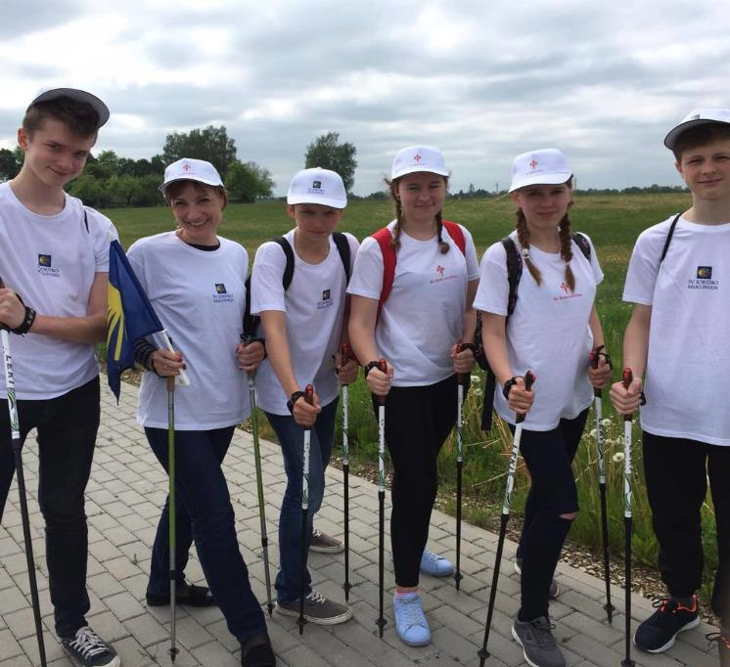
Pirmasis piligriminis žygis
Alytus – Punia
2015-2016 m. m.

Slide 23
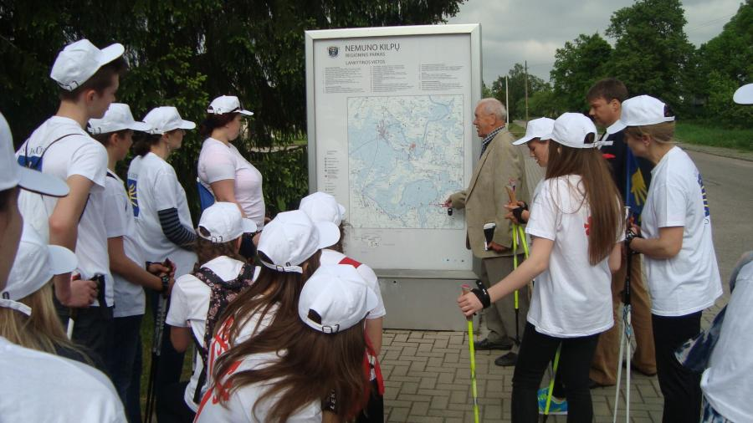
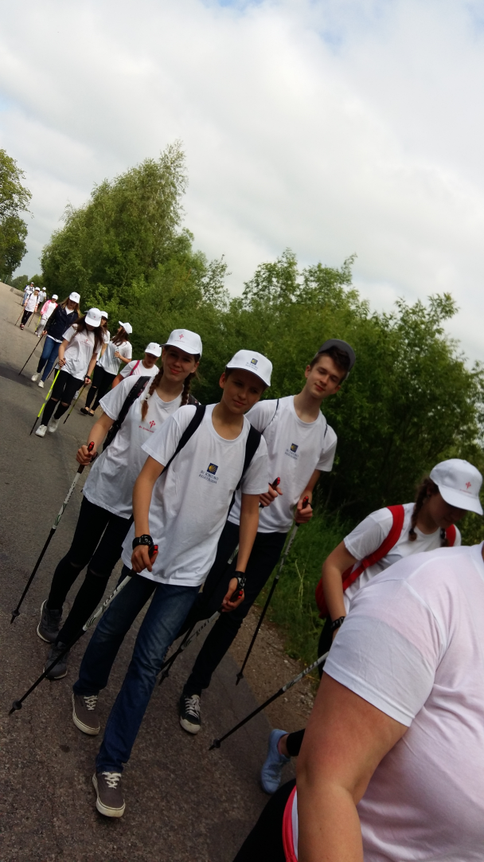

Slide 24
2016 metais buvusi mokyklos pavaduotoja ugdymui Silvija Peštenienė pakvietė eiti
Šv. Jokūbo kelio jaunųjų ambasadorių estafetę. Nuo tada, kiekvienais metais, einu su savo mokiniais šią estafetę, nes manau, kad tai prasminga veikla tiek man, tiek mano mokiniams. Šv. Jokūbo kelias papildo gyvenimą dvasingais iššūkiais ir atradimais.
Alytaus Panemunės progimnazijos matematikos mokytoja
Jurgita Jančiauskienė
Šv. Jokūbo kelio jaunųjų ambasadorių estafetę, tai ėjimas pėsčiomis, atviras ir kiekvienam prieinamas būdas pažvelgti į save, į savo gyvenimo prasmę, požiūrį, bendravimą. Leidi pats sau būti kitokiu, nesuvaidintu. Dėkoju, kad galiu dalyvauti, džiaugtis ir tęsti „Šv. Jokūbo“ kelią.
Alytaus Panemunės progimnazijos
muzikos mokytoja
Giedrė Petkevičienė

Slide 25
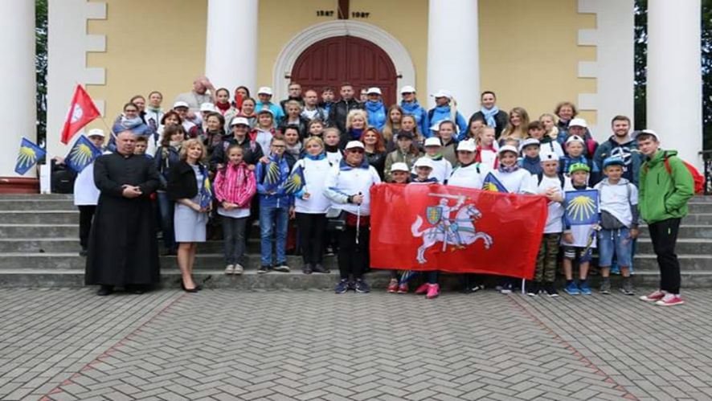
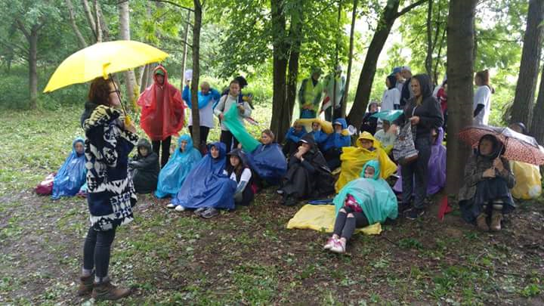
2016-2017 m.m. šv. Jokūbo kelias
Alytus –Punia, projektas
„Tvirta šeima –stipri tauta”

Slide 26
Lydimi vasariškos liūties, tačiau kartu ir pamaloninti saulės šilumos pliūpsnių, mes, jaunieji keliauninkai, drąsiai nuėjome 16 kilometrų. Pakeliui aplankėme Lietuvos partizanų bunkerius. Įdėmiai klausėme pasakojimų apie didvyriškas Lietuvos partizanų kovas. Tylos minute pagerbėme ir pasimeldėme už kovotojus, žuvusius dėl Lietuvos laisvės ir nepriklausomybės. Mes, Šv. Jokūbo kelio jaunieji ambasadoriai, namo sugrįžome pakilios nuotaikos, kupini gerų emocijų. Juk šios dienos nueitas ilgas kelias – tai kelias į šviesą. Jame galėjome pabūti ir pabendrauti tiek su draugais, tiek su pačiu Dievu. Kaip Šv. Rašte rašoma: „Eikite paskui mane!..“ (Mt 4, 19).
Rūta Baležentytė,
Alytaus Šaltinių progimnazija

Slide 27
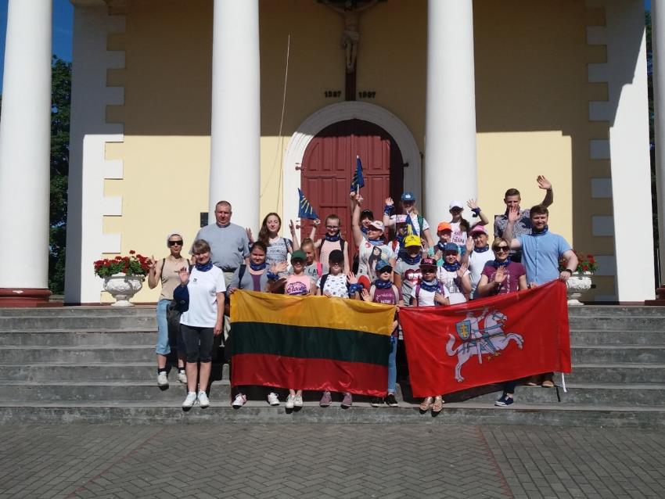
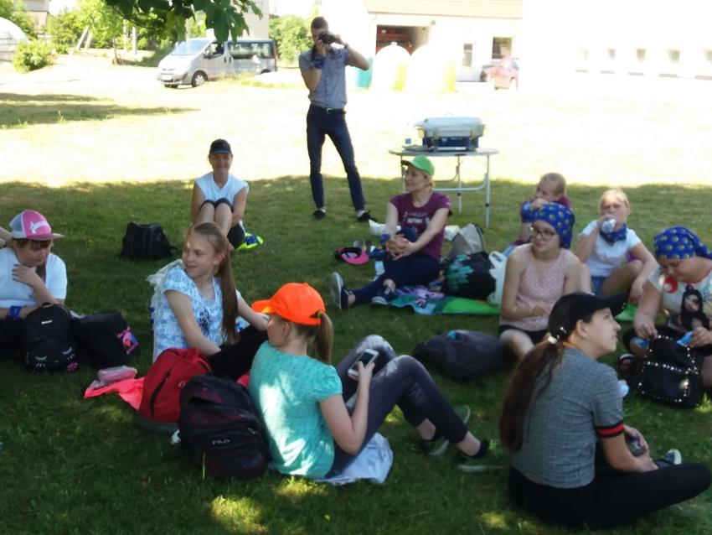
2017-2018 m. m. šv. Jokūbo kelias
Alytus – Merkinė

Slide 28
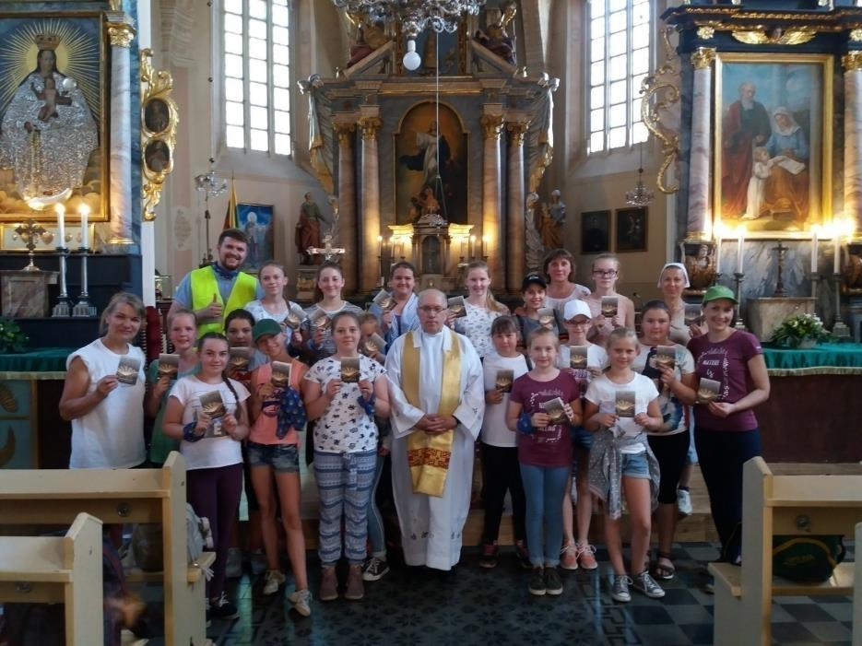
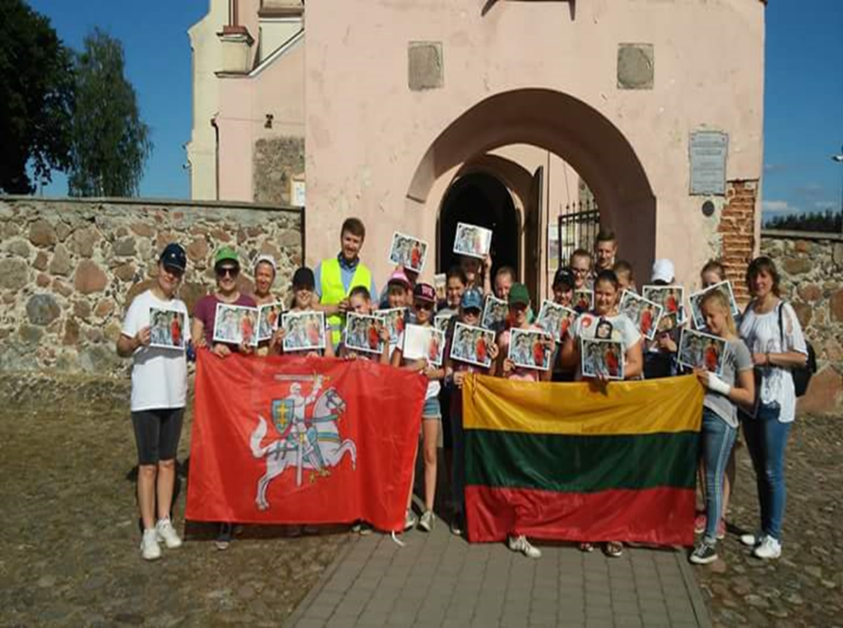

Slide 29
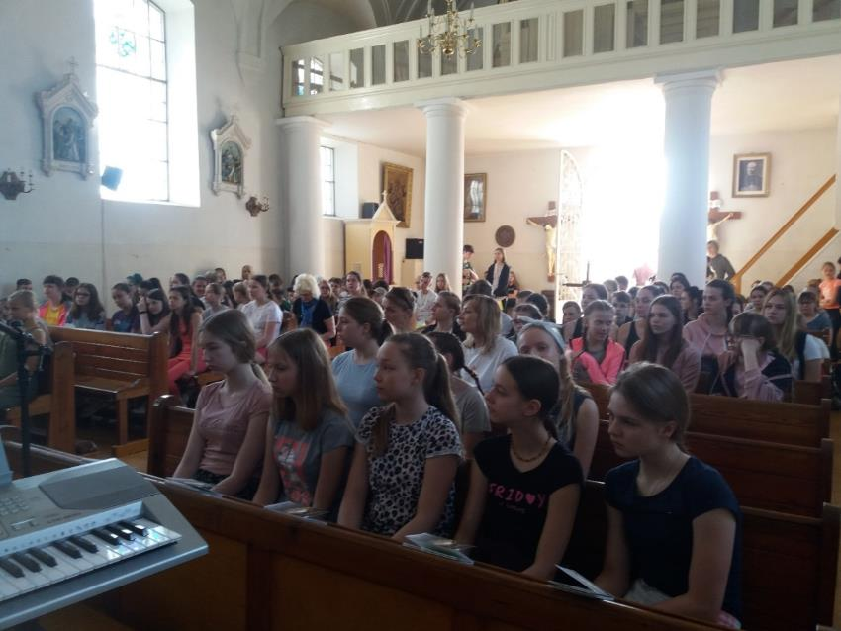
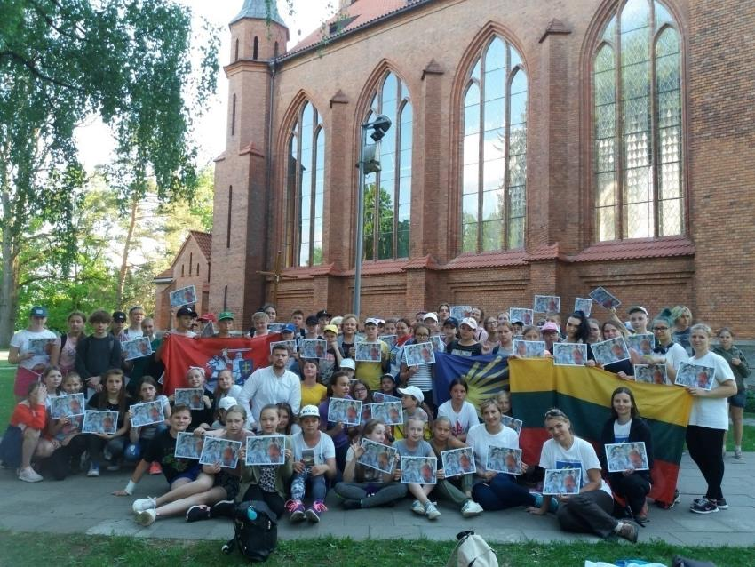
2018-2019 m. m. šv. Jokūbo kelias
Merkinė – Druskininkai

Slide 30
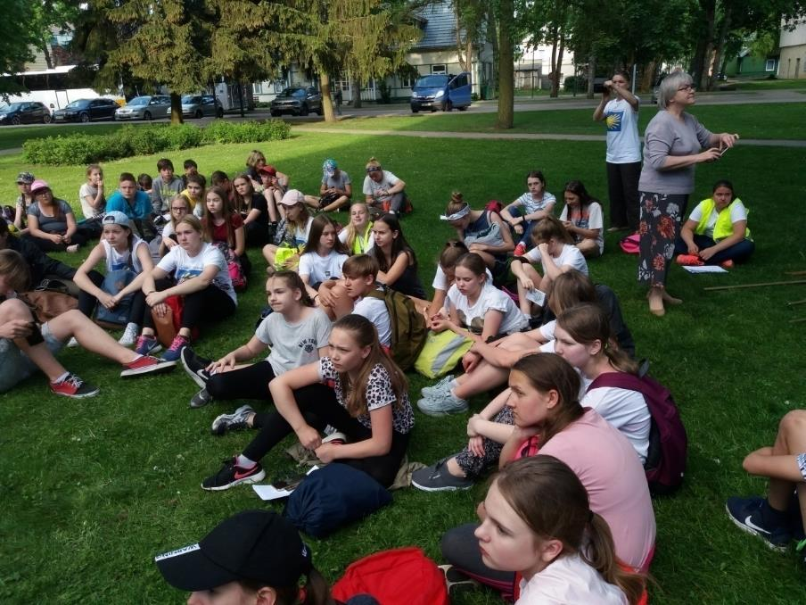


Slide 31
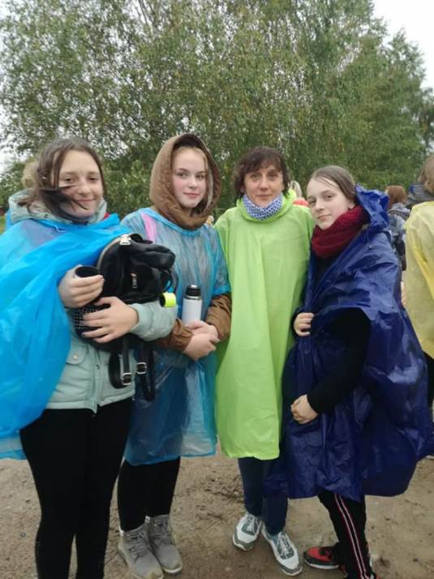
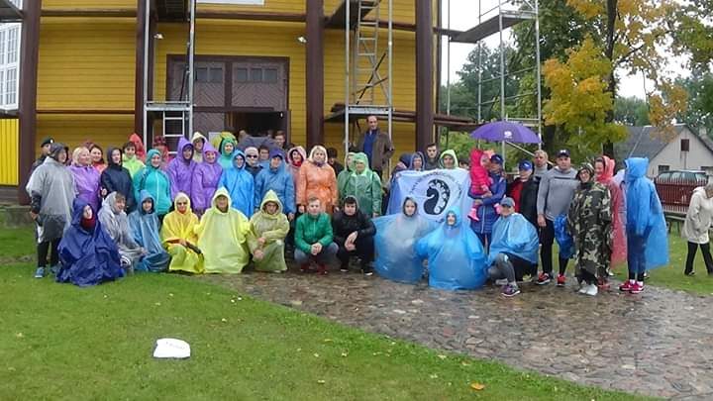
2019-2020 m. m. šv. Jokūbo kelias Šventežeris – Lazdijai

Slide 32
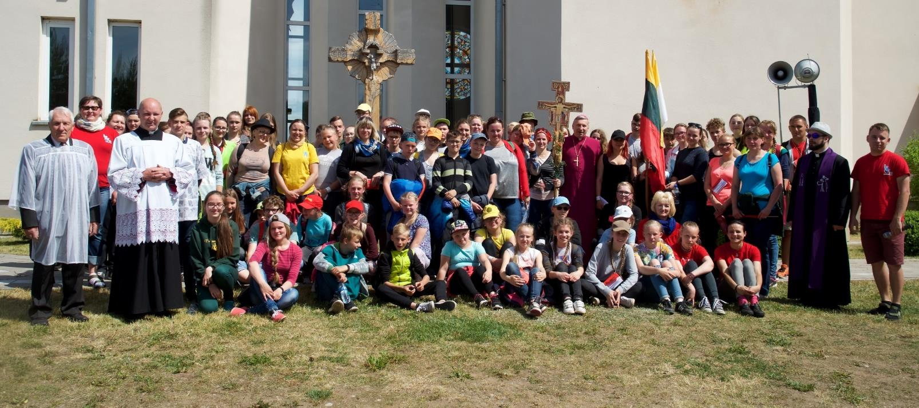
Projektas
„ Tvirta šeima - stipri tauta”
Sekminių piligriminis žygis
Alytus – Miroslavas – Meteliai

Slide 33
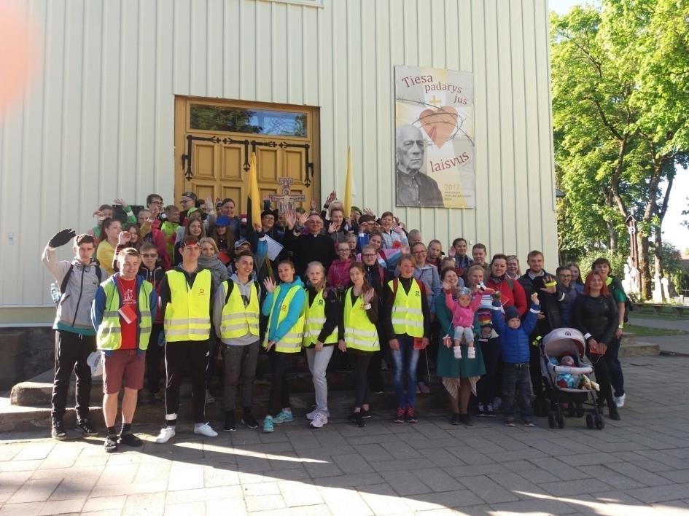
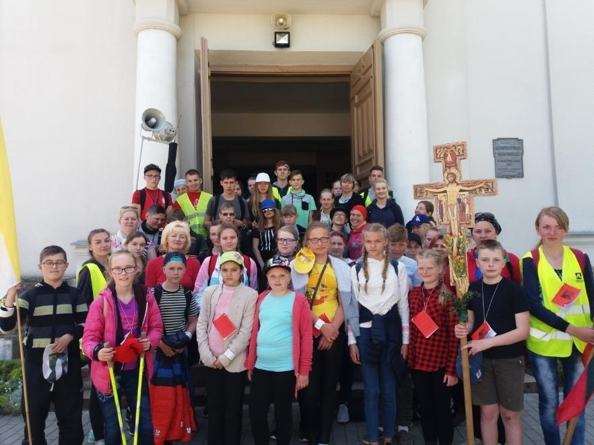

Slide 34
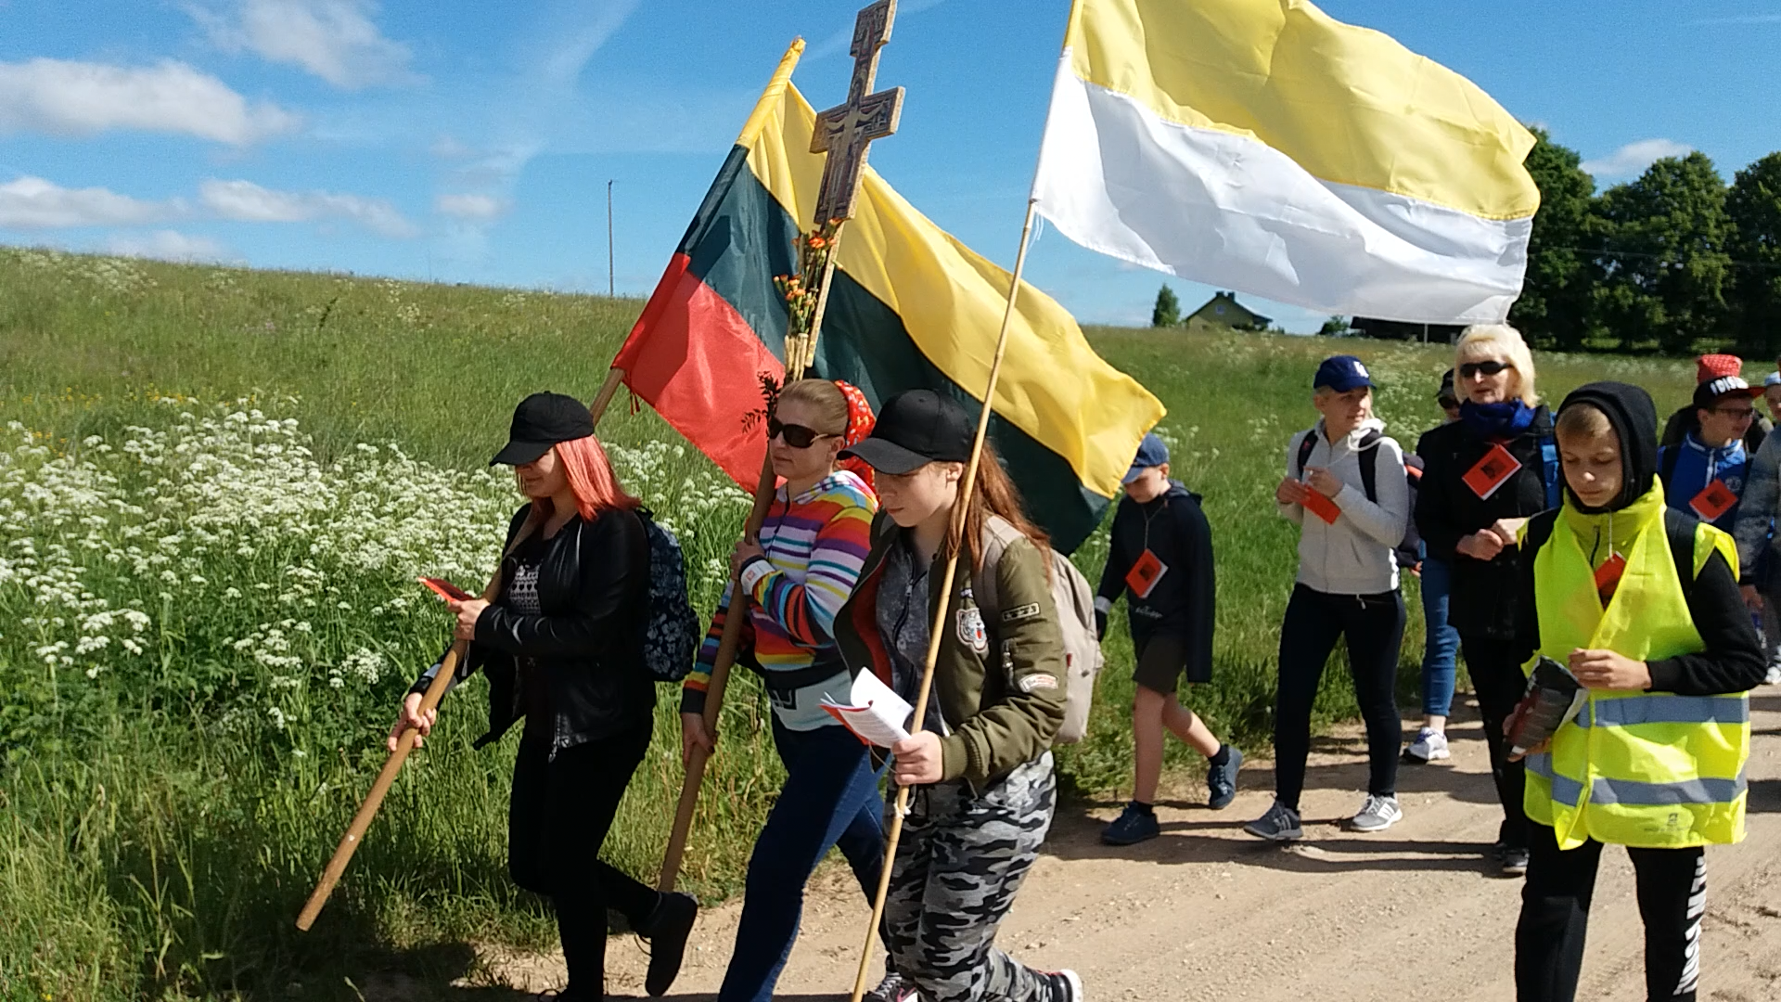

Slide 35
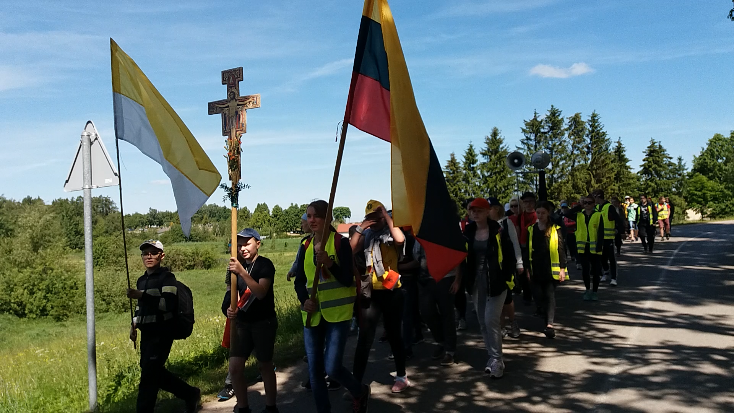

Slide 36
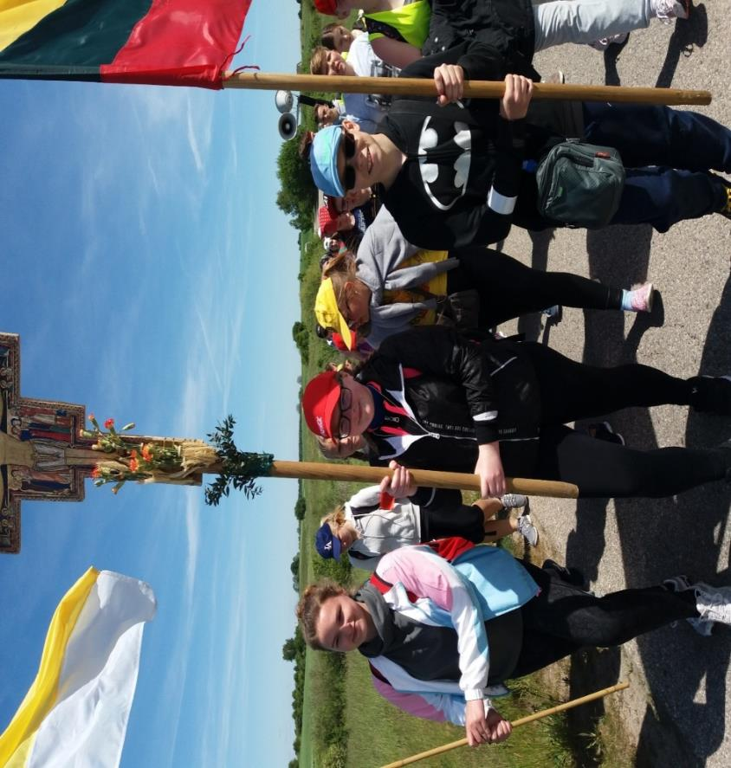
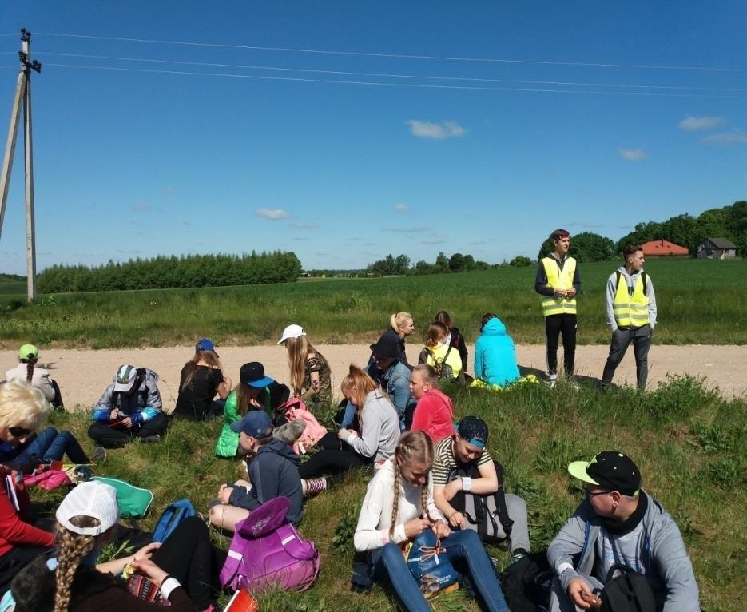

Slide 37
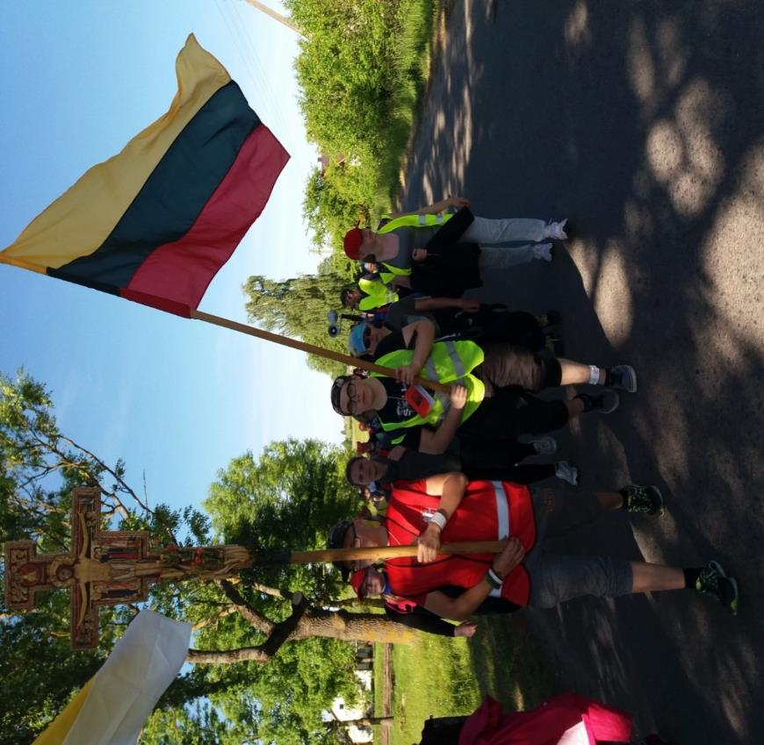
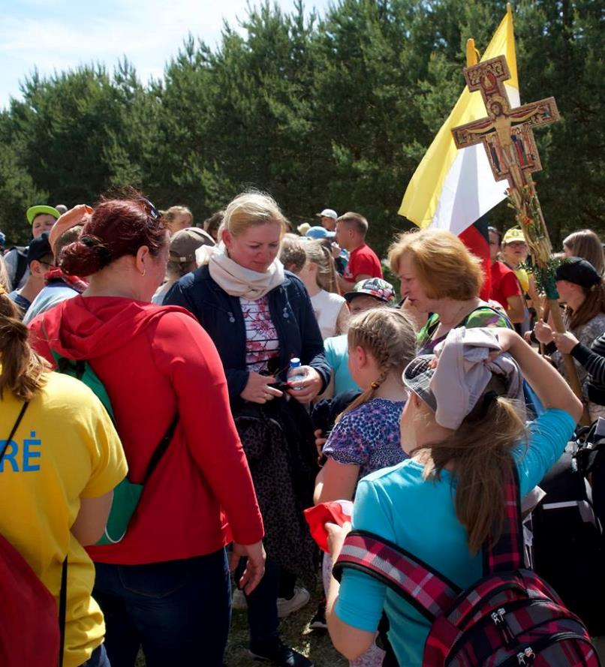

Slide 38
Projekto „ Tvirta šeima – stipri tauta“ žygio dalyvių teigiami ir kiti atsiliepimai (netaisyta) ☺
Man labai patiko šis žygis, nes susiradau naujų draugų. Man patiko, kad šokome visis kartu. Noriu daugiau tokių žygių! Nepatiko pamaldos, nes buvo per ilgos.
Austėja Dr.
Mums labai patiko šokiai, kolektyvas, žygis. Šaunūs savanoriai ir žmonės motyvuojantys tikėti ir pasitikėti Dievu.
Kumečių pagrindinė mokykla
Man patiko žygis, nakvynė, draugai, maistas. Nepatiko tai, kad prieš miega visi triukšmavo.
Evelina Jermalavičiūtė
Man patiko visas žygi, maistas, draugai. Dar patiko šokiai. Patiko poilsis Miroslave. Man visa diena patiko. Nepatiko nakvynės vieta ir triukšmas prieš miega.
Deividas Stragis
Man labai patiko žygio atmosfera, šiek tiek sunkesnės gyvenimo sąlygos, kurios suteikė tam tikrą iššūkį ir leido pasijusti, kaip tikram piligrimui. Patiko viso žygio idėja. Nepatiko šokti, o ypatingai....miegojimas, vien dėl to, kad miego nedavė bendražygiai su savo kolonėlėmis, šiek tiek įkyrėjo draugų poelgis.
Alytaus Dziūkijos pagrindinė mokykla

Slide 39
Mums su Kotrina buvo iššūkis tokį kelią nueiti. Mums daug dalykų buvo nauja, bet smagu, nes kelionės metu susipažinome su naujais žmonėmis ir pamatėme Lietuvos gamtą. Taip pat buvo malonu vėl nueiti į bažnyčią, o galiausiai klausyti liaudies muzikos. Dabar laukiame likusių 8 kilometrų. Tokį žygį turėtų ištverti kiekvienas bent kartą gyvenime ir tuo pačiu sustiprinti savo šeimą.
Akvilė, Kotrina ir Vilrūnė Alytaus Šaltinių progimnazija
Patiko draugiška komanda, patiko šokiai , graži bažnyčia, ne tik išore, bet ir vidumi, patiko iškalbingasis (giedotojas ) mikrofono meistras Aurimas.
Nėra šilto vandens , berniukų miegojimo patalpa ( jiems) nepatiko.
Alytaus Panemunės progimnazija

Slide 40
Į piligriminį žygį ėjau pirmą kartą ir man labai patiko ne tik pats žygis, bet ir labai jauki atmosfera. Visi buvo labai malonūs ir draugiški.
Į žygį ėjau jau ne pirmą kartą ir manau, kad tikrai nepaskutinį. Žygiuodamas susirandi naujų draugų, išbandai save. Tikrai kviečiu visus prisijungti ir eiti kartu.
Žygyje dalyvavau pirmą kartą ir į ateinantį žygį jau paraginau eiti ir savo klasiokus.
Žygyje buvo viskas gerai. Daugiau linksmų giesmių. Daugiau tokių žygių su nakvyne.
Dėkojam už žygį. Patiko. Susiradom naujų draugų.
Patiko: žygis, kompanija, šokiai geri muzikantai, patiko eiti, maistas skanus, buvo gera nuotaika.

Slide 41
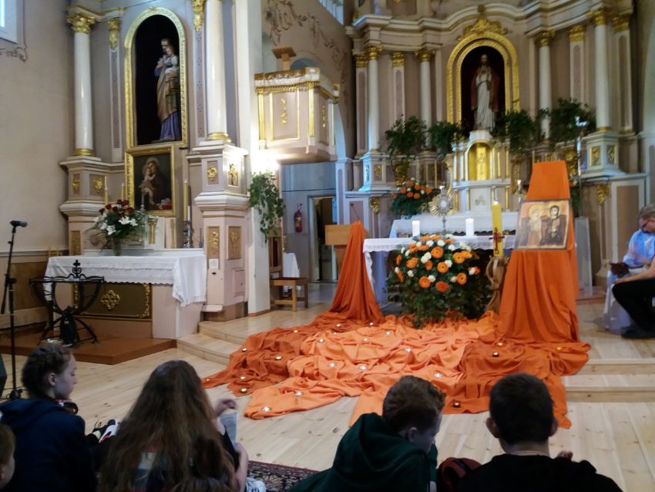
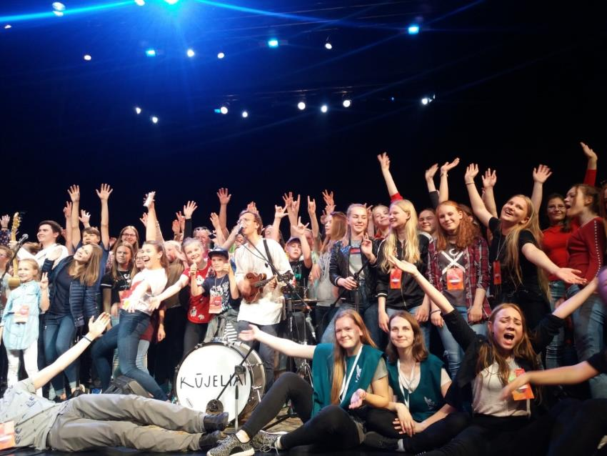
Sekminės Alytuje 2018 m.

Slide 42
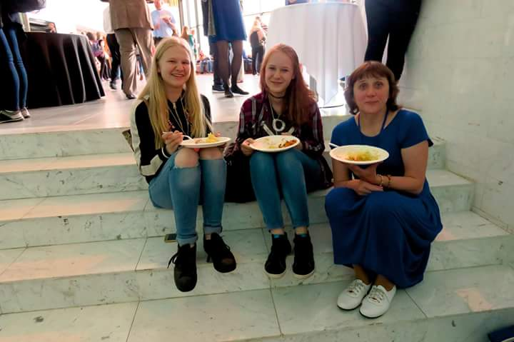
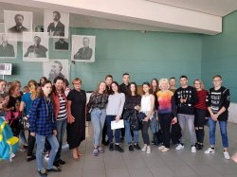

Slide 43


Sekminių piligriminis žygis
Alytus – Meteliai 2018-2019 m. m.

Slide 44



Slide 45

Piligriminis žygis buvo neįtikėtinai smagus. Kelias, nors ir ilgas, tačiau su linksma kompanija neprailgo, visą laiką giedojom, sukalbėjom du rožinius, pirmas buvo sunkokas, eini, žiūri žemėn, iš paskutiniųjų jėgų spraudi žodžius iš lūpų, o antrasis praėjo greit, net maloniai. Susipažinom su daug naujų žmonių, pasimatėm su senai matytais. Pirmo vakaro pabaigoje labai skaniai pavalgėm ir išklausėm (kai kas ir sudalyvavo) vakaro programą su nuostabiais aktoriais. Antrą dieną prie mūsų prisijungė dar ~17 žmonių ir keliavom iki koplytėlės kur mus pasitiko vyskupas Rimantas, pasimeldėm, dar pagiedojom ir vykom namo. Iš tiesų tai buvo tarsi savęs, Dievo, draugo pažinimo kelionė, pramankštinom ne tik kojas, bet ir išlaisvinom mintis.
Aleksandra Jenčiūtė,
šv, Benedikto gimnazijos, I g. klasės mokinė

Slide 46

Gyvybės dienai skirtas žygis
Pivašiūnai 2016m.

Slide 47


Slide 48



Slide 49



Slide 50

Šviesos kelias su Tibirijados broliais į Pivašiūnus 2019 m.

Slide 51



Slide 52
Mokinių mintys
Pirmosios piligriminės kelionės žingsnius žengiau tiksliai nežinodama ką iš jos parsinešiu. Kiekvieną žingsnį aš ugdžiau save kaip asmenybę. Kad ir koks tas pirmasis kelias buvo sunkus aš žinojau, kad negaliu pasiduoti. Tikėjimas vedė šiuo keliu ir skatino juo eiti. Kiekvienoje kelionėje mačiau daug naujų veidų, bet tuo pačiu ir daug jau žinomų. Nesvarbu gal tu tą žmogų matysi pirmą ir paskutinį kartą, bet tai nei vieno nesustabdė. Mes visi turėjome vienodą tikslą-eiti ir grįžus kažką prisiminti, kas esi, koki sunkumai tavęs nesustabdė eiti šiuo keliu. Prisiminus viską nei vienas prisiminimas nėra susijęs su nuovargiu. Pasisėmiau tik gerą saują šypsenų, ryžto, tikėjimo Dievu ir savimi. Nes žmogus gali viską tereikia tik tikėti. Ir linkiu kiekvienam žmogui surasti savo sielos ramybę, ji padės eiti visu šiuo gyvenimo keliu.
Miglė Jakaitė
Panemunės progimnazijos, 8 klasės mokinė

Slide 53
Jau penkis kartus ėjau į žygį. Daug prisiminimų ir džiaugsmo suteikė. Pirmas žygis mane truputį išgąsdino ir sujaudino, bet nesigailiu. Susipažinau su daugeliu žmonių, o kitus geriau pažinau. Dabar kai būna koks žygis man jis suteikia džiaugsmą. Gyvenime nesu pasijutusi tokia laisva, laiminga, pozityvi kaip žygyje, nes žmonės kurie dalyvauja žygyje jie dainuoja, gieda, juokiasi, šypsosi ir labai nuoširdžiai bendrauja. Nesvarbu kiek kilometrų nueini, bet svarbu pažinti save ir būti savimi, nes ten tave priima tokį koks tu esi.
Amanda 12m
Man patinka eiti į žygius, nes susipažįsti su naujais žmonėmis ir dabar žygis tapo tarsi hobis teikiantis dvasinio peno. Aš žygiuose atrandu save, pamatau tiek daug gražių vietų mūsų mieste ir Lietuvoje. Pradedi vertinti ką turi ir kas esi.
Viltė 13m

Slide 54


Vilkaviškio vyskupijos 90 metų jubiliejus
2015-2016 m. m.

Slide 55




Slide 56


Neformalusis ugdymas VALANČIUKAI

Slide 57


Laikas Dievui

Slide 58


Istorija ir kultūra...

Slide 59


Džiaugsmas būti drauge...

Slide 60


Bendrystė...

Slide 61


Susitikimai

Slide 62


Smagus laisvalaikis

Slide 63


Įdomios patirtys

Slide 64

Valančiukai, tai būrelis kuris padeda suprasti, įrodo jog atsiplaiduoti, smagiai leisti laiką galima ir be alkoholio, cigarečių ar kitų psichotropinių medžiagų. Kiekvienoje stovykloje susipažįsti su bendraamžiais ir galiausiai nenori paskutinę dieną jų paleisti, kadangi nežinai kada galėsi susitikti, nes gyvename skirtinguose miestuose. Kiekviena išvyka pasibaigdavo ašaromis, nes tikrai sunkus yra momentas išsiskirti. Bet smagiausia, kad per išvykas pamatai labai daug, išgirsti dalykų kurių nežinojai, smagiai ir jaukiai praleidi dienas kartu su visais valančiukais. Be galo džiaugiuosi, kad esu valančiukė ir manau kiekvienas turi nebijoti prisijungti prie mūsų!
Akvilė Šimanskaitė
II g. kl. mokinė

Slide 65


Būrelis „Biblijos istorijos” visos dienos mokykla

Slide 66


Svečiuose šv. Elzbietos seserų vienuolyne – pirmoji piligriminė kelionė

Slide 67


Slide 68


Slide 69



Piligriminė kelionė į susitikmą su popiežiumi Pranciškumi

Slide 70


Susitikimas su popiežiumi

Slide 71



Slide 72


Būti Lietuvoje ir būti Panamoje įmanoma

Slide 73



Slide 74



Slide 75



Slide 76

Jaunimo dienos mane labai nustebino, gerąją prasme, labai draugiški, šilti žmonės supo visą vakarą, smagūs užsiėmimai prajuokino, vakaras bažnyčioje buvo ypatingas laikas , o linksma liaudiška muzika įsuko į polkos ratelį.
Aleksandra Jenčiūtė
Šv. Benedikto gimnazijos,
I gimnazijos klasė

Slide 77
Išvados
Piligriminėse kelionėse ryškiai pastebimi du pagrindiniai motyvai, nusakantys kelionės tikslą ir elgesį jos metu. Pirmasis – tai religinis motyvas, antrojo priežastys – pažintinės ar religinės-pažintinės.
Kodėl vaikai aktyviai įsitraukia į piligrimystę? Atsakymas paprastas: reikia mokytojo entuziasto, kuris aukojasi ir pats dega tuo ką daro. Pasitikėjimo ir daug kantrybės. „Žodis moko – pavyzdys patraukia”.
Pirmoje vietoje Dievas, paskui tu, paskui aš .
Džiaugsmas tikras tada, kai jis pasidalintas. O žmonės, kurie šalia, yra dovana, ją reikia skubėti priimti.
Svarbu suvokti: piligriminė kelionė primena, jog visas mūsų gyvenimas yra piligrimystė. Privalome įveikti šį kelią ir sutikti Dievą.
Piligriminė kelionė yra tikėjimo kelionė.

Slide 78

Kol einame per pasaulį – esame piligrimai. Klumpantys, klystantys ir pasiklystantys. Tačiau turime Gerąją Naujieną, kuri yra kiekvieno keliaujančiojo kompasas. Ji niekuomet neleis atsidurti už dieviškojo gailestingumo ribų.
Kol keliaujame...

